Slide 1
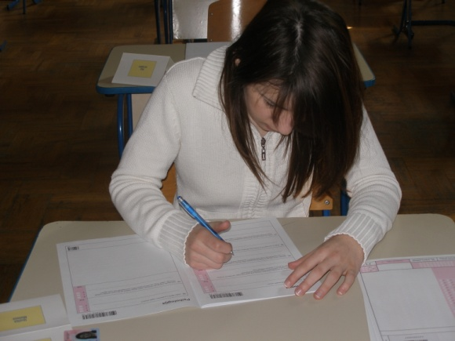
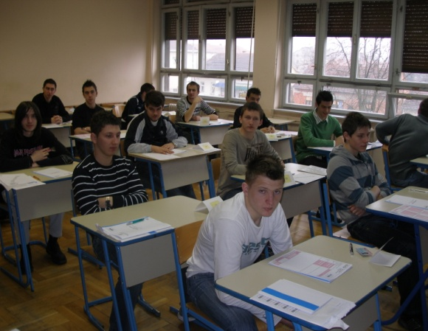
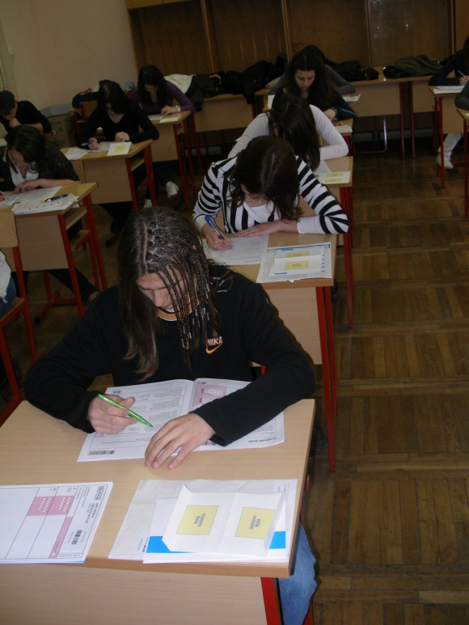
Srednja škola Bedekovčina
5. Ma, 4. Mb, 4.Ga, 4. Gb, 4.P
DRŽAVNA MATURA
2016./2017.

Slide 2
TRENUTNA SITUACIJA!
103 učenika završnih razreda
18 - JOŠ UVIJEK NIJE ZATRAŽILO PIN 17,5%!!!!!
51 – još nije prijavilo ispite državne mature
18 učenika kojima je PIN izdan u sustav ušli samo jedanput
31 učenik još nije verificirao ocjene
37 učenika još nije verificiralo osobne podatke

Slide 3
4Ga – 22 UČENIKA
1 učenik nije zatražio PIN
6 učenika nije prijavilo ispite državne mature
11 učenika prijavilo studijske programe

Slide 4
4Gb – 13 UČENIKA
2 učenika nisu zatražila PIN
9 učenika nije prijavilo ispite državne mature
2 učenika prijavila studijske programe

Slide 5
4P – 24 UČENIKA
7 učenika nije zatražilo PIN
14 učenika nije prijavilo ispite državne mature
4 učenika prijavila studijske programe

Slide 6
4Mb – 19 UČENIKA
3 učenika nisu zatražila PIN
6 učenika nije prijavilo ispite državne mature
7 učenika prijavilo studijske programe

Slide 7
5ma – 25 UČENIKA
5 učenika nije zatražilo PIN
16 učenika nije prijavilo ispite državne mature
7 učenika je prijavilo studijske programe

Slide 8
ZAKON
Zakonom o odgoju i obrazovanju u osnovnoj i srednjoj školi (NN, 87/08), srednje obrazovanje učenika u gimnazijskim programima obrazovanja završava polaganjem državne mature.
Srednje obrazovanje učenika u strukovnim i umjetničkim programima obrazovanja, koji traju najmanje četiri godine, završava izradom i obranom završnoga rada u organizaciji i provedbi škole.
Učenici četverogodišnjih strukovnih i umjetničkih srednjih škola mogu polagati i ispite državne mature, ako to žele.

Slide 9
PRAVILNIK
Ispiti Državne mature su standardizirani ispiti koji se provode u cijeloj Hrvatskoj u isto vrijeme pod jednakim uvjetima i kriterijima.

Slide 10
PRAVILNIK
Za organizaciju i izvođenje ispita zadužen je NCVVO u suradnji sa školama (www.ncvvo.hr)
U školi je za organizaciju zaduženo školsko ispitno povjerenstvo čiji su članovi razrednici i ispitni koordinatori s ravnateljicom na čelu.

Slide 11
ISPITI
Državna matura sastoji se od:
1. obaveznog dijela
hrvatski jezik
matematika
strani jezik
2. izbornog dijela
Obavezni predmeti – biraju razine.
Razine se propisuju ispitnim katalozima.
Iz izbornih predmeta učenik sam bira koje će predmete polagati i broj predmeta je ograničen na 6 (šest) po ispitnom roku. Prijavljuje do 10 studijskih programa.

Slide 12
ROKOVI
Ispiti se polažu u dva roka :
ljetni
jesenski
Termini ispita određeni su kalendarom.
Pravo pristupa polaganju državne mature, odnosno ispita državne mature imaju učenici, odnosno pristupnici koji su s uspjehom završili završni razred na kraju nastavne godine.
Učenici koji su upućeni na popravne ispite ne mogu pristupiti prijavljenim ispitima u ljetnome roku (Pravilnik o polaganju državne mature, Članak 16., stavak 1.)

Slide 15
PRIRUČNIK ZA KANDIDATE - UČENIKE

Slide 16
ŠTO UČENIK OBAVEZNO TREBA NAPRAVITI
Prijaviti se u sustav NISpVU pomoću Carnetovih pristupnih podataka (dobit će ih u školi).
Upisati točno svoje osobne podatke u za to predviđena polja – mobitel, adresa, e-mail adresa. Bitno je zbog slanja povratnih informacija.
Tada će, preko mobitela, dobiti PIN i TAN, brojeve za potvrđivanje vlastite odluke.
Provjeriti osobe podatke i ocjene!!! Ako nešto nije u redu, što prije javiti koordinatoru i razredniku.
Javiti rezultate natjecanja koji se uzimaju
u obzir pri bodovanju kako bi se upisali u bazu.

Slide 17
ZAŠTO?
Sva odgovornost o točnosti podataka je samo UČENIKOVA!!!
Rokovi za izvršavanje određenih aktivnosti MORAJU se strogo poštivati. Ako učenik propusti rok, nema vraćanja unatrag!!!

Slide 18
Učenik može prijaviti do 10 studijskih programa
Dobro pazite na termine dodatnih provjera, rokove uplata i dodatnu dokumentaciju!!!
POJEDINI FAKULTETI RANIJE ZATVARAJU PRIJAVE!!!

Slide 19
Polaganje prijavljenih ispita učenik može odjaviti najkasnije 20 dana prije početka ispitnoga roka!
Dodatno prijavljivanje do 30 dana prije početka ispitnog roka!
OPRAVDANI RAZLOG!!!
OPRAVDANI RAZLOG!!!

Slide 22
ŠTO DALJE?
Dobro proučiti Priručnik za učenike i Pravilnik o polaganju državne mature!
Proučite koji su to željeni fakulteti vaše djece i koji su zahtjevi fakulteta.
Napravite listu fakulteta i prioritete (dvopredmetni studiji).
Prijaviti ispite državne mature i prijavite fakultete koje ste odabrali.
Provjeriti jesu li točno prijavljeni ispiti koji se traže na željenim fakultetima.
Ispiti se nakon 15. veljače 2017. NE MOGU mijenjati, prioritet fakulteta da!

Slide 23
UPISI - POJAŠNJENJE
Ako je učenik uspio proći na željenom fakultetu – čestitke! Neka se upiše odmah!!!
Ako nije prošao na željenom, ali je na jednom ili više dalje navedenih fakulteta tada potvrdite namjeru upisa u sljedeći po vašem prioritetu.
Oslobađa mjesta nižeg prioriteta, ali ostaje na rang listi prvog željenog pa ukoliko se pomakne crta – upis!
Ako učenik nigdje nije stekao pravo upisa –neka pričeka do kraja – možda se otvori neko mjesto pomicanjem crte

Slide 24
ISPITI – KRATKA PRAVILA PRI PISANJU
Učenik dolazi na ispit 30 min. prije pisanja!
Sa sobom mora donijeti identifikacijski dokument.
Na ispitu ne smije imati osobne stvari, osim pribora koji je nužan za pisanje ispita! (Mobitel i torbe odlaže na posebnom mjestu.)
Tijekom ispita ne smije jesti, smije imati sok ili vodu.
Nema glasnog razgovora, kao ni ometanja ostalih učenika bilo kojim postupkom.
Ukoliko učenik zakasni na ispit manje od 30 minuta ulazi tiho, ali mu se ne produljuje vrijeme pisanja.
Ako je učenik zakasnio više od 30 min uz opravdani razlog, ispitno povjerenstvo ga upućuje na drugi rok.
Ukoliko je ranije gotov s ispitom, učenik smije samo uz pratnju dežurnog nastavnika tiho, ne ometajući ostale, napustiti učionu. (Ali 15 min. prije kraja NITKO ne napušta učionicu!)
Ako učenik zna da neće moći pristupiti ispitu, MORA ga odjaviti – javiti se koordinatoru; ako to nije učinio, a opravdano je spriječen, mora u roku od 24 sata ispitnom povjerenstvu priložiti dokaze o opravdanom izostanku. Ukoliko učenik to ne učini – iskoristio je rok.

Slide 25
Uspjeh vaše djece je i naš uspjeh!!!
Škola će omogućiti sve da ispiti budu provedeni u skladu s Pravilnikom,
Na učenicima je samo da se pripreme za ispite i, naravno, ponašaju u skladu s Pravilnikom kako bi izbjegli nepotrebne probleme ili poništavanje ispita, jer na taj način upis na fakultet neće biti moguć.
Pitajte, tražite pomoć ili savjet na vrijeme, jer striktno držanje rokova je nešto što je nužnost i nešto na što se učenici moraju naviknuti!!!

Slide 26
INFORMACIJE
Učenici informacije mogu dobiti na:
www.ncvvo.hr
www.studij.hr
www.postani-student.hr
www.ss-bedekovcina.skole.hr
Pitanja slati na e-mail adresu
matura.bedekovcina@gmail.com
ili facebook grupu
Matura Bedekovčina

